Slide 1


《商务网站设计与开发》
第16章 数据库应用开发实例
温浩宇
西安电子科技大学

Slide 2

内容
16.1
16.2
16.3
16.4
16.5
需求分析
数据库结构设计
功能设计
改善用户体验
思考题

Slide 3
16.1 需求分析
首先，应用系统中需要管理客户的信息，包括对客户名称、行业、地址、联系方式以及备注等。考虑到在查找客户时经常使用“简称”，比如“中石油”，因此除了要记录全称外，还需记录简称。客户信息的创建时间和修改时间是系统自动提供的，便于了解用户的行为。
其次，产品的信息包括型号、名称、规格、说明等，其中每一个产品必须有一个独立的型号，同时为了方便管理和查询，所有的产品都进行归类。考虑到类别可能会很多，可以将类别分为两个层次，即大类和小类，或一级分类、二级分类，便于未来的扩展。
第三，销售项目的信息是指某个客户对某个产品的一次订货信息。在界面中，需要对销售项目进行增删改查的操作。为方便用户输入，在增加信息时可以让用户直接选择客户和产品，而非通过文本框来输入。
最后，用户虽然可以通过网页对数据进行管理和查询，但为了方便进一步的数据分析，需要将查询出的数据导出Excel文件。

Slide 4
16.2 数据库结构设计

Slide 5
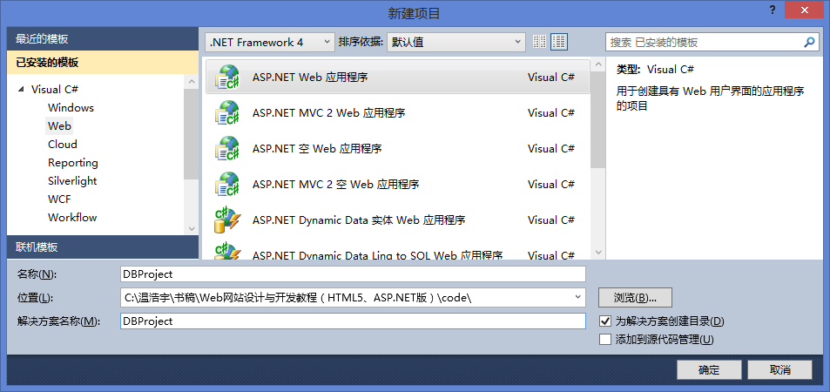
16.3 功能设计

Slide 6
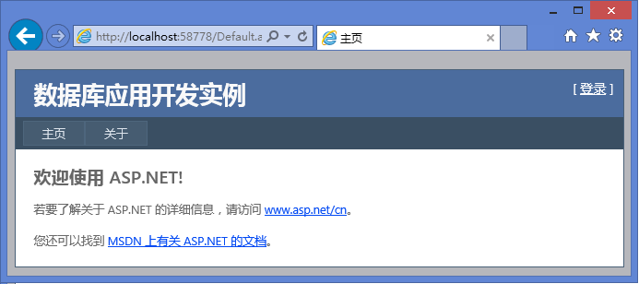
16.3 功能设计

Slide 7
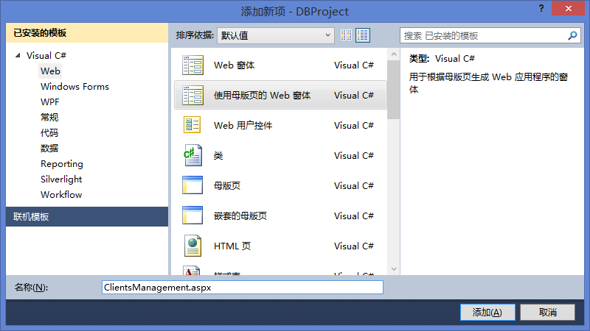
16.3 功能设计

Slide 8
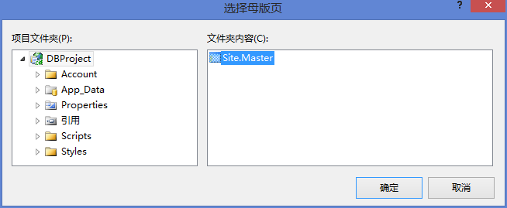
16.3 功能设计

Slide 9
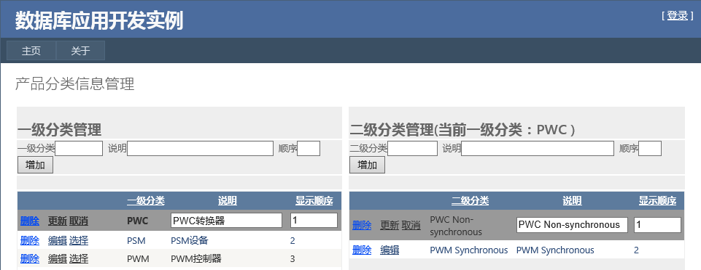
16.3 功能设计

Slide 10
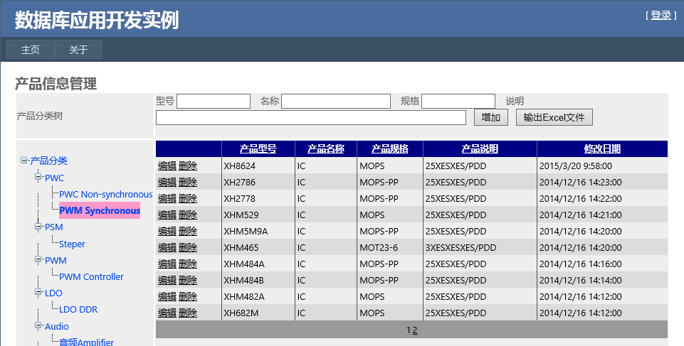
16.3 功能设计

Slide 11
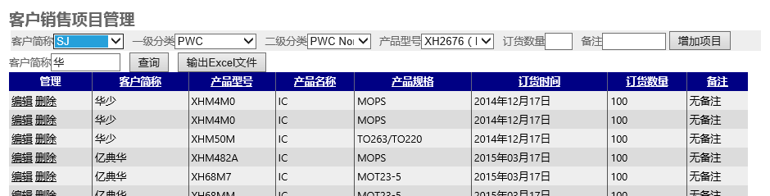
16.3 功能设计

Slide 12
16.3 功能设计
导出Excel文件有多种方法，主要包括：
利用Office的对象组件生成Excel文件：这种方法需要在服务器端调用Excel本身提供的Application对象，会大量消耗服务器的运算能力，这种方法虽然可以生成格式完美的Excel文件，但在实践中并不常用。
导出全部HTML数据到Excel文件：这种方法是将HTML中的所有文档内容，包括按钮，表格，图片等所有页面内容导出为Excel。该方法的核心是：使用Page的“ContentType”属性，设置值为“ms-excel”，浏览器将认为这是一个Excel文件，并提示用户以Excel文件的方式打开或下载。该方法的缺点是，网页中的所有内容都会被存储在Excel文件中，包括不必要的按钮、图片等。

Slide 13
16.3 功能设计
导出Excel文件有多种方法，主要包括：
从DataSet导出Excel数据：该方法在页面响应时将DataSet表中的数据组装为“ms-excel”格式，并通过HTML发送出去。但如果程序中本身没有DataSet，则需要通过大量的代码来完成数据库连接、执行SQL语句、获取数据集、逐行地生成要输出的数据文件。
将已有GridView中的数据导出为Excel文件：这个方法最为简单，因为网页中已经完成了数据库的连接、查询、数据集获取等操作，直接将GridView中的数据以“ms-excel”格式交给Response即可。但如果页面中的GridView本身有分页的情况，就无法直接输出完整的数据集了。
利用GridView将数据导出为Excel文件：和前面方法唯一的区别是，利用代码动态声明一个新的GridView，设置其不分页，然后通过数据绑定让其产生包含所有数据的表格，并将其通过Response对象返回到客户端。

Slide 14
16.4 改善用户体验
用户体验（User Experience，简称UE/UX）是用户使用产品过程中建立起来的一种纯主观感受。ISO 9241-210标准将用户体验定义为：人们对于针对使用或期望使用的产品、系统或者服务的认知印象和回应，是用户在使用一个产品或系统之前、使用期间和使用之后的全部感受，包括情感、信仰、喜好、认知印象、生理和心理反应、行为和成就等各个方面。
用户体验是主观的，且其注重实际应用时的产生的效果。影响用户体验的因素包括：系统，用户和使用环境。
关注网站设计的用户体现就需要考虑到市场营销、品牌形象、视觉设计和可用性等各个方面，这本身就是一项庞大的工程。

Slide 15
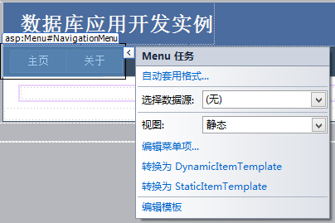
16.4 改善用户体验
可以利用Menu控件开发ASP.NET网页的静态和动态显示菜单帮助用户选择各种功能。开发者可以在Menu控件中直接配置其内容，也可通过将该控件绑定到数据源的方式来指定其内容。通过可视化的方式，开发者无需编写任何代码，便可控制ASP.NET Menu控件的外观、方向和内容。

Slide 16
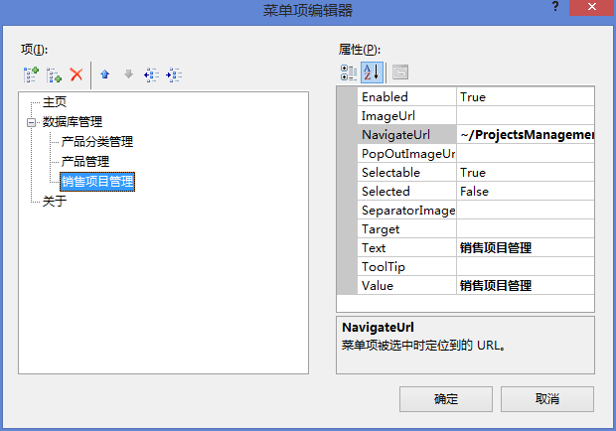
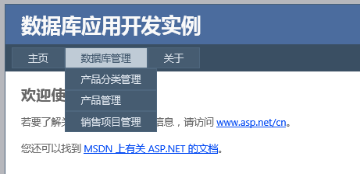
16.4 改善用户体验

Slide 17
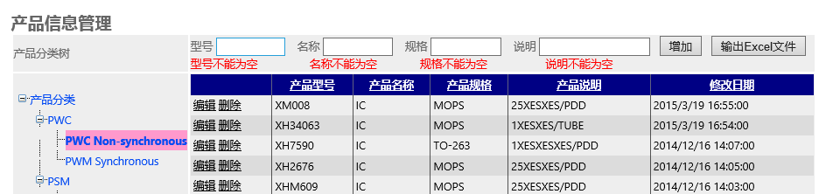
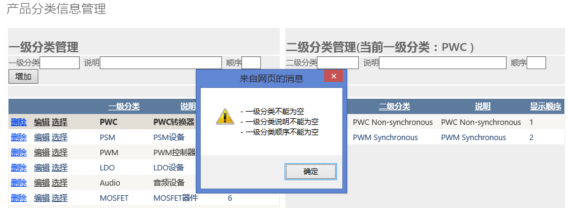
16.4 改善用户体验

Slide 18
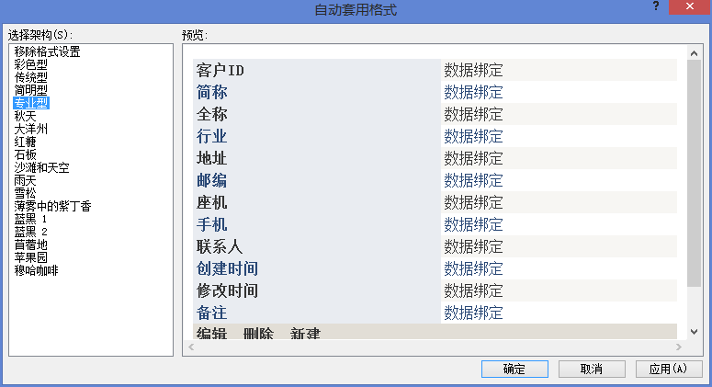
16.4 改善用户体验

Slide 19
16.5 思考题
（1）
（2）
（3）
（4）
在本章中以树形结构和表格结构配合展示产品数据，请解释这一功能的具体实现方式。
查阅文献，找到Excel文件导出的其它实现方式，说明其实现机理。
结合Web系统的开发和应用，说明提升Web系统的用户体验通常需要注意哪些环节？
在本章中没有给出“客户信息管理”功能。根据数据库的结构，参考其它功能的设计，请读者尝试开发这一功能。

